Slide 1

Merci de nous recevoir

Slide 2
Presentation générale

Slide 3
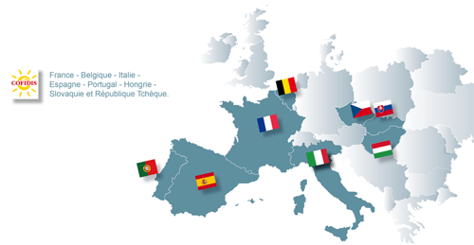
Présentation générale
COFIDIS s’est implantée en Belgique en 1985, sous le nom d’Alfigen.
COFIDIS Belgique, la première implantation hors de France du Groupe COFIDIS Participations

Slide 4
Présentation générale
Direction Générale
Direction commerciale
Marque, Offre et Grands Medias
Audit
Risk
Management
Direction RH et Juridique
Direction Finances et Risque
Direction Des Relations Clients
Organisation et Projets
Internet et Nouvelles Technologies
Clients et Fichiers
Assurance et diversification des produits et services
Partenariat
Relations Humaines et formation
Juridique
Clients, Qualité et Communication Interne
Finances
Contrôle de Gestion
Acceptation
Scores et Analyse de Risque
Politique Risque
Conquête, Fidélisation et Développement Commercial
Recouvrement
Accompagnement des Clients
Support, et Spécifique
Pilotage des Activités et du Centre de Contacts
Services généraux

Slide 5


L’activité

Slide 6
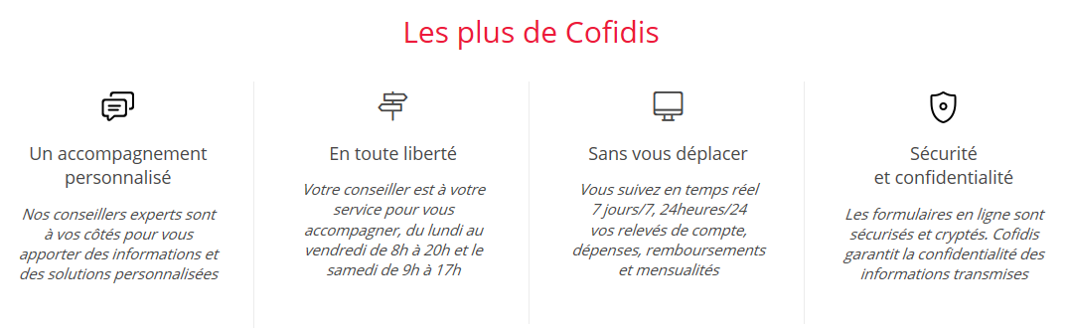
L’activité

Slide 7
Nos produits
Produits
Crédit
Assurances
Amortissable
Révolving
Service complémentaire
Liée au crédit

Slide 8
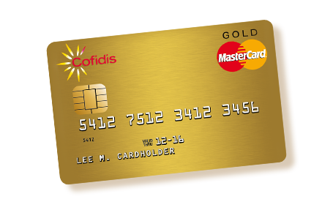

Les crédits
Les crédits amortissables | Les crédits revolving
Prêt classique Prêt voiture Prêt travaux/déco Rachat | Mastercard by Cofidis MyLine by Cofidis Mastercard Gold by Cofidis Partner Card Mastercard
Notes:
Explication et notification des anciens produits tels que PC, DC palier, DCC palier et 1xeme, VBC >>> 20eur cotis + frais de retrait 2,5€ + 3 ou 5% du total du en mens.

Slide 9
Présentation générale
Quelques chiffres clés au 31/12/2016
* Soit 3,52% sur un marché total de 24,177 Md€
Nombre de Clients | Env 460 000
Nombre de contrats | 618 417
Encours global * | 850,8 Millions €
Nombre nouveaux contrats réalisés | 69 868
Nombre d’appels traités | 866 271
Nombre de courriers | 260 993
438 Collaborateurs au 30/09/2017
406 contrats Cofidis
8 Interim
24 Externes

Slide 10
La cinématique recouvrement

Slide 11
Cinématique (1/2) - Recouvrement Amiable de l’impayé
PREREC
AMIABLE
PréCTX
Montée
Période 1
Période 2
Période 3
Montée
Stock
Part. Ext
Retour
Impayé
LOW
Délai de gestion max 1 mois en phase pré rec
Selon éligibilité à l’ext.
MEDIUM
Selon éligibilité à l’ext
ENJEU
HIGH
Selon éligibilité à l’ext
Impayé Nouveau Contrat
Selon éligibilité à l’ext
Récidive
Sortie du dossier suite à régularisation à
Date de Confirmation
Selon éligibilité à l’ext
Déchéance du terme
Constatation de l’impayé risqué
DB – 32 Jours
Envoi de la MED
Date Suivi
Date Blocage
Date confirmation
Régularisation
Régularisation
COMMERCIAL
Cocooning
Cette phase de cocooning ne s'applique que sur les dossiers régularisés à partir de l'amiable et du précontentieux.
Récidive
Est considéré récidiviste tout dossier sur lequel un impayé risqué est constaté alors que le dossier est en phase cocooning.
1 mois
2 mois
3 mois
COMMERCIAL
LOW
CLIENT A JOUR
MEDIUM
HIGH
Update juin 2017
Impayé Nouveau Contrat
Récidiviste
PréCTX

Slide 12
Cinématique (2/2) – CTX, RMF, SPECIFIQUE, REGLEMENTAIRE…
Précontentieux Régl. et Spé.
Contentieux
Fin de chaine
RMF
CRAUT/Résil
Zérotage
Phase C
Rév. RCDD
CTX Interne
CTX Ext AMI
CTX Ext JUD
CTX Ext Retour
Perte Déf.
Perte RMF
Perte Vendue
CTX vendu
Stock
SPECIFIQUE
PERSO
Selon éligibilité et répartition au Contentieux
Mise en demeure
Déchéance du terme
Zérotage
RCDD
SPE
Phase A
Phase B
Surendettement
Tutelle
Fraude/
Faillite
SPECIFIQUE
Update juin 2017

Slide 13
Vous avez des questions ?

